Slide 1
深度优先搜索
DFS（Depth First Search）

Slide 2
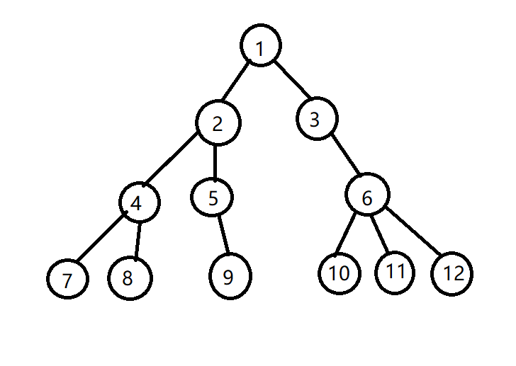
原理
以如下的图为例：
1->2->4->7
7->4->8->4->2
2->5->9
1->3->6->10
10->6->11
11->6->12

Slide 3
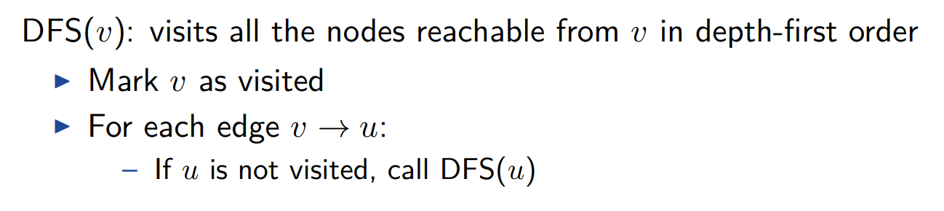
原理
DFS(v):按深度优先顺序访问所有可从v到达的结点
标记v为已被访问
对于每条边 v→u:
如果u没被访问，则调用DFS(u)

Slide 4
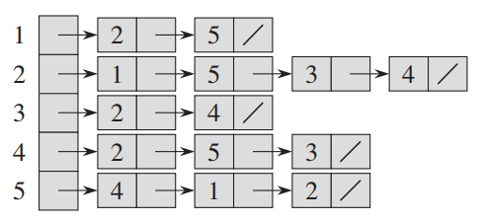
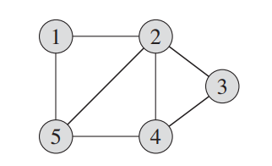
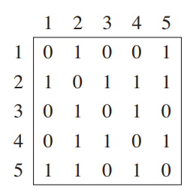
图的DFS
有向图，无向图
图的两种表示方式：邻接表，邻接矩阵
邻接表（adjacency-list）
邻接矩阵（adjacency-matrix）

Slide 5
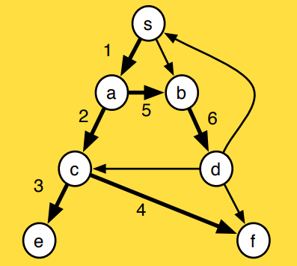
图的DFS
以右侧有向图为例
struct Graph{
map<char,vector<char>> adj;
void addEdge(char a,char b){
adj[a].push_back(b);
}
};

Slide 6
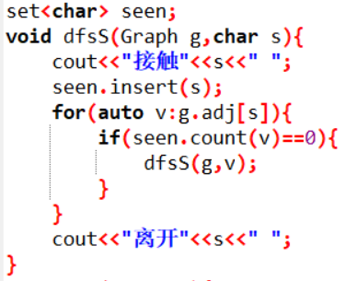
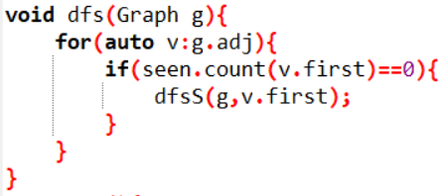
图的DFS
以右侧有向图为例

Slide 7
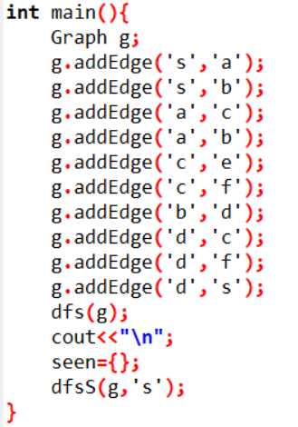
图的DFS
以右侧有向图为例
接触a 接触c 接触e 离开e 接触f 离开f 离开c 接触b 接触d 接触s 离开s 离开d 离开b 离开a
接触s 接触a 接触c 接触e 离开e 接触f 离开f 离开c 接触b 接触d 离开d 离开b 离开a 离开s

Slide 8
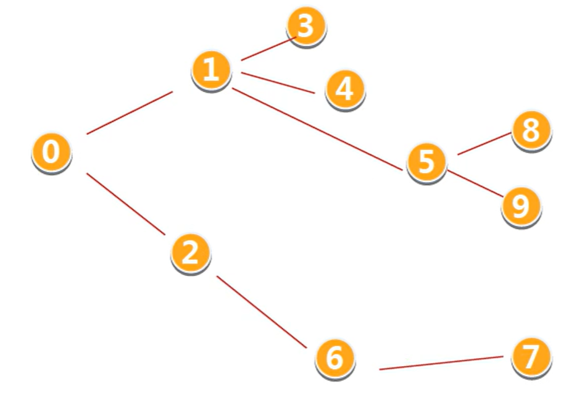
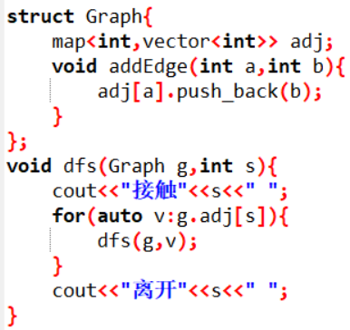
树的DFS

Slide 9
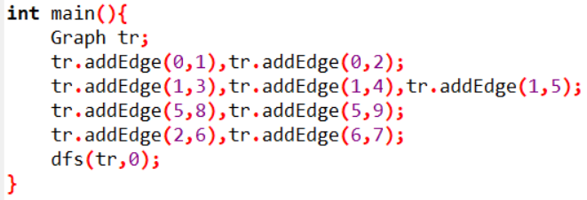
树的DFS
接触0 接触1 接触3 离开3 接触4 离开4 接触5 接触8 离开8 接触9 离开9 离开5 离开1 接触2 接触6 接触7 离开7 离开6 离开2 离开0

Slide 10
应用
void dfs(当前状态)//参数用来表示状态
{
if(到达终点状态)
{
...//根据题意来添加
return;
}
标记当前状态为已访问;
for(由当前状态扩展的状态)
{
if(扩展状态还未被访问)
dfs(扩展状态);
}
}

Slide 11
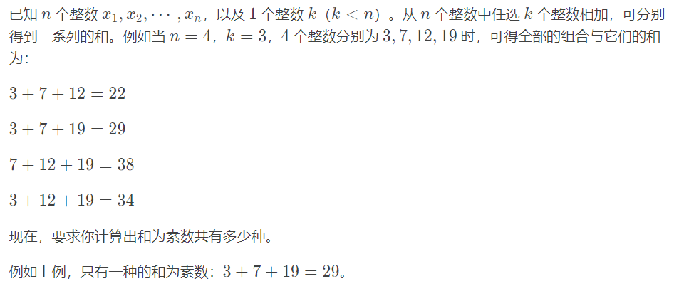
例题

Slide 12
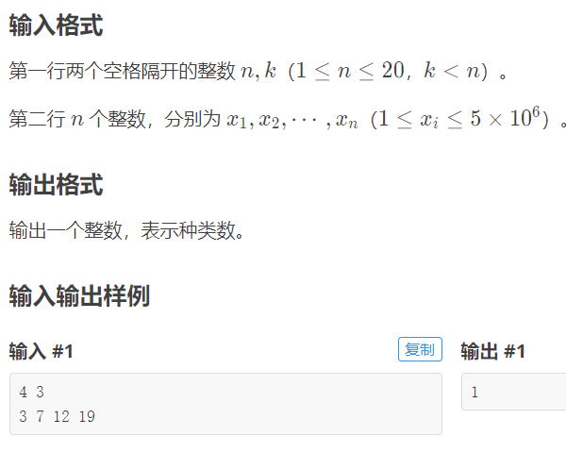
例题

Slide 13
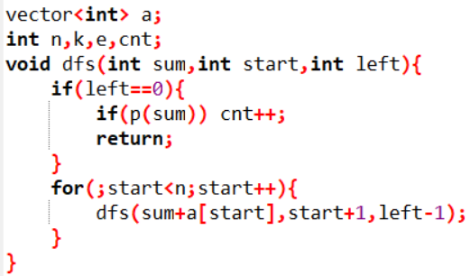
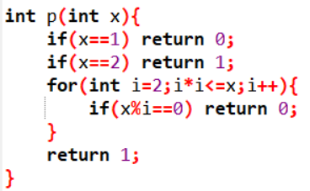
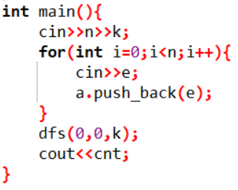
例题
4 3
3 7 12 19
1

Slide 14
补充
适用场景
遍历整张图，时间复杂度很高，适用于
求问题有多少个解，多少条路径，最大路径…
复杂度
时间复杂度 O(V+E)
空间复杂度 O(V)
用栈替代递归
为避免递归深度过深，可用栈替代递归来实现DFS

